Slide 1
Flask Security
5조 김지은 조선동 엄상현 신희윤 최동길
Notes:
플라스크시큐리티 기능분석 발표를 맡은 김지은 입니다
발표시작하겠습니다

Slide 2
CONTENTS
01
02
개요
기능분석
프로젝트 개요
Flasksecurity의 목적
Flask-Login
Flask-Mail
Flask-Principle
Flask-WTF
Itsdangerous
passlib
Notes:
먼저 목차입니다
개요 , 기능 분석순으로 진행하겠습니다

Slide 3
01
개요

Slide 4
01.
프로젝트 개요
Flask-Security 분석을 통해서 파이썬 웹 프레임워크인 Flask에서 보안 메커니즘의 작동 방식과 활용 사례를 알아보기
Notes:
저희는 Flask-Security 분석을 통해서 파이썬 웹 프레임워크인 Flask에서 보안 메커니즘의 작동 방식과 활용 사례를 알아보는 것의 주안점을 두었습니다

Slide 5
02.
Flask-Security의 목적
사용 대상자 : 플라스크를 이용한 웹사이트에 보안 메커니즘을 필요로 하는 사람
사용 목적 : 빠르고 쉽게 보안 메커니즘을 웹에 적용시킬 수 있는 라이브러리가 제공되고 SQLAlchemy, MongoEngine 과 같은 DB의 지속성을 위해 확장기능 제공
github 주소
https://github.com/mattupstate/flask-security
Notes:
플라스크 시큐리티의 사용 대상자는 ~
플라스크 시큐리티의 사용목적은 ~ 확장기능을 제공합니다
깃허브주소는 다음과 같습니다

Slide 6
03
기능 분석
Notes:
기능 분석입니다

Slide 7
03.
기능 분석
Flask-Login
Flask-Mail
Flask-Principle
Flask-WTF
Itsdangerous
Passlib
Notes:
(하나하나 말하기)이순서대로 설명드리겠습니다

Slide 8
03
기능 분석
Flask-Login
Notes:
플라스크로그인입니다

Slide 9
03.
기능 분석 : Flask-Login
세션에 활성 사용자 ID를 저장하고 쉽게 로그인 및 로그 아웃
보기를 로그인 한 (또는 로그 아웃 한) 사용자로 제한
까다로운 "remember me"기능을 처리
쿠키 도용자에 의해 도난 당하지 않도록 사용자의 세션을 보호
Notes:
플라스크로그인은 세션에 활성 사용자 아이디를 저장하고 쉽게 로그인 및 로그아웃하는기능,
보기를 로그인,로그아웃 한 사용자로제한하는 기능,
까다로운 리멤버미 기능을 처리하는 기능,
쿠키 도용자에 의해도난 당하지 않도록 사용자의 세션을 보호하는 기능을 합니다

Slide 10
03.
기능 분석 : Flask-Login
로그인 구성
unauthorized() – 사용자가 로그인해야 할 때 호출
needs_refresh() – 사용자가 로그인할 때 호출되지만 세션이 오래됐기때문에 재인증해야할 필요가 있음
Notes:
로그인 구성입니다
언어떠라이즈드 메소드는 사용자가 로그인해야할때 호출됩니다 니드프레시메소드는 사용자가 로그인할때 호출되지만 세션이 오래됐기 때문에 재인증해야할 필요가 있습니다

Slide 11
03.
기능 분석 : Flask-Login
일반 구성
user_loader() –세션에서 사용자를 다시 로드하기 위한 콜백을 설정, 설정한 함수는 사용자ID를 가져와 사용자 객체를 반환하거나 none사용자가 존재하지 않는 경우 사용
anonymous_user() – 아무도 로그인하지 않았을 때 사용되는 익명사용자를 생성하는 클래스 또는 팩토리함수
Notes:
일반 구성입니다
유저로더는 세션에서 사용자를 다시 로드하기위한 콜백을 설정합니다 설정한 함수는 사용자아이디를 가져와 사용자 객체를 반환하거나 none 사용자가 존재하지 않는 경우 사용합니다
Anonymous_user는 아무도 로그인하지않았을때 사용되는 익명사용자를 생성하는 클래스 또는 팩토리 함수입니다

Slide 12
03.
기능 분석 : Flask-Login
뷰 보호
login_required() – 실제뷰를 호출하기 전에 현재 사용자가 로그인하고 인증되었는지 확인 할 수 있음
fresh_login_required() – 현재 사용자의 로그인 정보가 새로 생성됨, 즉 세션은 remember me 쿠키에서 복원되지않음 , 쿠키도둑질을 지연시키기 위하여 이메일이나 패스워드를 바꾸는 것과 같은 민감한 작업은 보호되어야함
Notes:
뷰보호입니다
로그인 리콰이어드는 실제뷰를 호출하기 전에 현재 사용자가 로그인 하고 인증되었는지 확인할수 있습니다
프레시로그인 리콰이어드는 현재사용자의 로그인 정보가 새로 생성됩니다 즉 세션은 리멤버미 쿠키에서 복원 되지않습니다 쿠키도둑질을 지연시키기위하여 이메일이나 패스워드를 바꾸는 것과 같은 민감한 작업은 보호되어야 합니다

Slide 13
03.
기능 분석 : Flask-Login
로그인 메커니즘
login_fresh() – 현재 로그인이 최신이면 true를 반환
login_user() – 사용자를 기록 , 실제 사용자 객체를 여기에 전달, is_active 속성이 false이면 로그인 되지 않음, 로그인 시도가 성공하면 true, 실패하면 false반환
logout_user() – 사용자를 로그아웃 , remember me 쿠키를 정리
confirm_login() – 현재 세션을 새로 설정
Notes:
로그인 메커니즘입니다
로그인 프레시는 현재로그인이 최신이면 트루를 반환합니다
로그인 유저는 사용자를 기록,실제사용자 객체를 여기에 전달합니다
이즈액티브속성이 false이면 로그인 되지않습니다
로그인시도가 성공하면 트루를 실패하면 폴스를 반환합니다
로그아웃유저는 사용자를 로그아웃하고 리멤버미 쿠키를 정리합니다
컨펌 로그인은 현재 세션을 새로 설정합니다

Slide 14
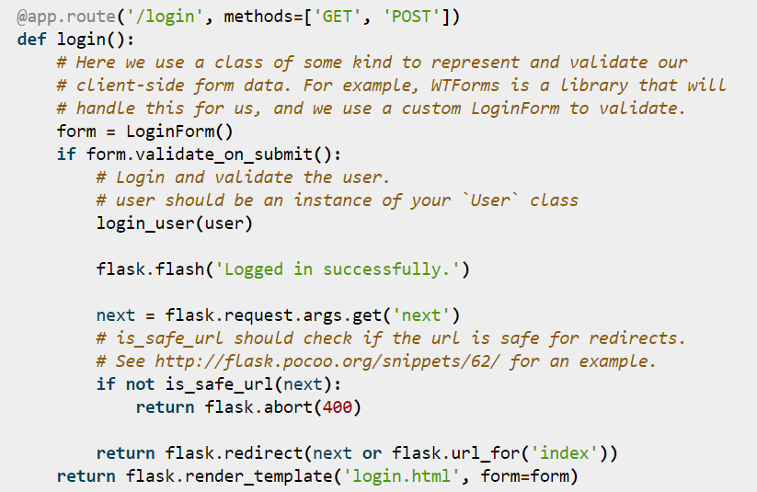
03.
기능 분석 : Flask-Login
login_user()
사용자가 인증되면 해당 login_user 기능으로 로그인합니다 .
Notes:
로그인을 설명드리겠습니다

Slide 15

03.
기능 분석 : Flask-Login
그런 다음 모든 템플릿에서 사용할 수 있는 current_user 프록시를 사용하여 로그인 한 사용자에게 액세스 할 수 있습니다 .

Slide 16
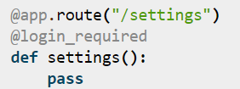
03.
기능 분석 : Flask-Login
사용자가 로그인해야 하는 보기는 login_required 데코레이터 로 장식 할 수 있습니다.

Slide 17
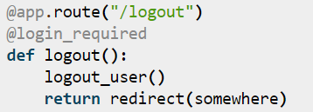
03.
기능 분석 : Flask-Login
사용자가 로그 아웃할 준비가 되면 로그 아웃되며 세션의 쿠키는 정리됩니다.

Slide 18
03
기능 분석
Flask-Mail
Notes:
다음은 플라스크 메일입니다

Slide 19
03.
기능 분석 : Flask-Mail
응용 프로그램 매개 변수의 값을 설정하여 flask-mail 구성
# MAIL_SERVER - 이메일 서버 이름 / IP 주소
# MAIL_PORT - 서버의 포트 번호
# MAIL_USE_TLS - 전송 보안 계층 암호화 사용 / 미사용
# MAIL_USE_SSL - SecureSocketsLayer 암호화 사용 / 미사용
# MAIL_DEBUG - 디버그 지원. 플라스크 어플의 debug status가 기본
# MAIL_USERNAME - 작성자의 유저 네임
# MAIL_PASSWORD - 작성자의 비밀번호
# MAIL_DEFAULT_SENDER - 기본 전송인 설정
# MAIL_MAX_EMAILS - 보낼 수 있는 최대 메일 수 설정
# MAIL_SUPPRESS_SEND - app.test가 true 이면 압축 전송
# MAIL_ASCII_ATTACHMENTS - true 이면 첨부된 파일 이름이 ASCII로 변환
Notes:
플라스크 메일은 표준 플라스크 구성 api를 통해 구성됩니다 사용가능한 옵션은 다음과 같습니다

Slide 20
03.
기능 분석 : Flask-Mail
이메일 전송 요구 사항 관리. flask-mail.Mail(app = None) 양식
# send() - 메세지 클래스 개체의 내용 전송
# connect() - 메일 호스트와 연결
# send_message() - 메세지 개체 전송
# attach() - 메세지에 첨부파일 추가. 매개변수 filename, content_type, data, disposition 사용
# add_recipient() - 메세지에 다른 수신인 추가
Notes:
플라스크메일점메일의 양식입니다
센드는 메시지 클래스 개체의 내용을 전송합니다
커넥트는 메일 호스트와 연결합니다
센드메시지는 메시지 개체를 전송합니다
어태치는 메시지에 첨부파일추가 파일네임 컨텐트타입 데이터 디스포지션 같은 매개변수를 사용합니다
애드 리시피언트는 메시지에 다른 수신인을 추가합니다

Slide 21
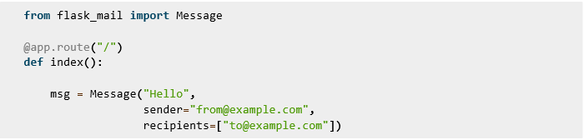
03.
기능 분석 : Flask-Mail
메시지 보내려면 메시지 인스턴스를 만든다
Notes:
일단 메시지를 보내려면 메시지 인스턴스를 만듭니다

Slide 22

03.
기능 분석 : Flask-Mail
# add_recipient() - 메세지에 다른 수신인 추가
수신자 이메일을 한꺼번에 추가하거나 하나씩 추가할 수 있다.
Notes:
코드처럼 에드 리시피언트는 수신자 이메일을 한꺼번에 추가하거나 하나씩 추가할수있습니다

Slide 23
03.
기능 분석 : Flask-Mail
# send() - 메세지 클래스 개체의 내용 전송
메시지를 보낼 때 Flask 응용프로그램으로 구성된 메일 인스턴스를 사용한다.
Notes:
메시지를 보낼때는 플라스크 응용프로그램으로 구성된 메일 인스턴스를 사용합니다

Slide 24
03
기능 분석
Flask-Principle
Notes:
다음은 플라스크 프린서플입니다

Slide 25
03.
기능 분석
Flask-Principal
Flask-Principal은 웹 응용 프로그램의 다른 부분에 위치하는 인증 공급자와 사용자 정보 제공자 두 가지 유형의 서비스 공급자를 묶는 매우 느슨한 프레임 워크를 제공합니다.
Notes:
위읽기

Slide 26
03.
기능 분석
Flask-Principal : 특징
리소스에 대한 액세스 보호
세부적인 리소스 보호
Notes:
특징은 리소스에 대한 엑세스 보호, 세부적인 리소스 보호 이 두가지가 있습니다

Slide 27
03.
기능 분석
Flask-Principal : 구성
Identity - 사용자를 나타내며 각 요청에 대해 다양한 위치 (예 : 세션)에서 저장 /로드, ID는 시스템에 대한 사용자의 아바타, 여기에는 사용자가 가지고있는 액세스 권한이 들어 있음
Need – 액세스 제어의 가장 작은 단위이며 상황에 대한 특정 매개 변수를 나타냄
Permission - 리소스 액세스를 위해 필요한 모든 요구 사항 집합
IdentityContext - 특정의 액세스권에 대한 특정의 ID의 문맥, 컨텍스트 관리자 또는 데코레이터로 사용
Notes:
구성입니다
아이덴티티는 사용자를 나타내며 각 요청에 대해 다양한위치에서 저장 로드 됩니다
아이디는 시스템에 대한 사용자의 아바타입니다
요기에는 사용자가 가지고 있는 엑세스 권한이 들어있습니다
니드는 엑세스 제어의 가장 작은 단위이며 상황에 대한 특정 매개변수를 나타냅니다
퍼미션은 리소스 엑세스를 위해 필요한 모든 요구사항 집합 입니다
아이덴티티 컨테스트는 특정의 엑세스권에 대한 특정 아이디의 문맥입니다 컨텍스트 관리자 또는 데코레이터로 사용 할 수 있습니다

Slide 28
03
기능 분석
Flask-WTF
Notes:
다음은 플라스크 wtf입니다

Slide 29
03.
기능 분석
Flask-WTF
CSRF, 파일 업로드 및 reCAPTCHA를 포함한 Flask 및 WTForms 의 간단한 통합
Notes:
플라스크더블유티폼스는 csrf 파일업로드및 리캡챠를 포함한 플라스크및 더블유티폼스를 간단하게 통합합니다

Slide 30
03.
기능 분석 : Flask-WTF
특징
WTForms와의 통합.
CSRF 토큰으로 양식 보안.
글로벌 CSRF 보호.
reCAPTCHA 지원.
Flask-Uploads에서 작동하는 파일 업로드.
Flask-Babel을 사용한 국제화.
Notes:
특징입니다
더블유티폼스와 통합합니다
Csrf토큰으로 양식을 보안합니다
글로벌 csrf를 보호합니다
리캡챠를 지원합니다
플라스크 업로드에서 작동하는 파일업로드입니다
플라스크 바벨을 사용한 국제화입니다

Slide 31
03.
기능 분석 : Flask-WTF
유효성 검사기 클래스
# DataRequired - 입력 필드가 비어 있는지 확인
# Email - 필드의 텍스트가 전자 메일 ID 규칙을 따르는 지 여부를 확인
# IPAddress - 입력 필드에서 IP 주소 유효성 검사
# Length - 입력 필드의 문자열 길이가 지정된 범위에 있는지 확인합니다.
# NumberRange - 주어진 범위 내에서 입력 필드의 숫자 유효성 검사
# URL - 입력 필드에 입력 된 URL의 유효성을 검사합니다.
Notes:
유효성 검사기 클래스입니다
데이터 리콰이어드는 입력필드가 비어있는지 확인합니다
이메일은 필드의 텍스트가 전자메일 아이디 규칙을 따르는 지 여부를 확인합니다
아이피 어드레스는 입력필드에서 아이피 주소 유효성검사를 합니다
렝스는 입력필드의 문자열길이가 지정된 범위에 있는지 확인합니다
넘버 랭지는 주어진 범위내에서 입력필드의 숫자 유효성 검사를 합니다
유알엘은 입력필드에 입력된 유알엘의 유효성을 검사합니다

Slide 32
03
기능 분석
Itsdangerous
Notes:
다음은 이츠댄저러스입니다

Slide 33
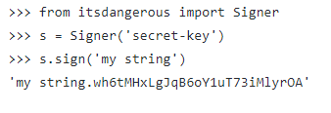
03.
기능 분석 : Flask-Itsdangerous
Signer
특정 문장에 서명을 붙일 수 있다
Notes:
Signer클래스는 특정문장에 서명을 붙일 수 있습니다
밑줄친 부분이 서명에 해당합니다

Slide 34

03.
기능 분석 : Flask-Itsdangerous
Unsign() 메서드를 이용하여 서명을 제거할 수 있음
Notes:
언사인메서드를 이용하여 서명을 제거할 수 있습니다
다음 코드는 서명을 제거한 코드입니다

Slide 35
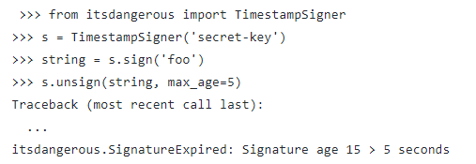
03.
기능 분석 : Flask-Itsdangerous
TimestampSigner
시간정보를 가지는 서명을 붙일 수 있음
Unsign할 때 시간정보까지 확인함(시간정보 맞지않으면 unsign X)
Notes:
타임스탬프사이너클래스는 시간정보를 가지는 서명을 붙일 수 있습니다
언사인 할 때는 시간정보까지 확인해야합니다 시간정보가 맞지 않다면 언사인 할 수 없습니다

Slide 36
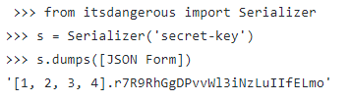
03.
기능 분석 : Flask-Itsdangerous
Serialization(직렬화)
모듈내에서 String을 다루기 쉽지 않아 바이트 스트림으로 바꾸는 직렬화 제공
Notes:
직렬화클래스입니다
모듈내에서 스트링을 다루기 쉽지않아 바이트스트림으로 바꾸는 직렬화를 제공합니다

Slide 37
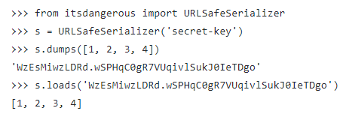
03.
기능 분석 : Flask-Itsdangerous
URL Safe Serialization
한정된 문자만 사용해야 하는 환경에서 신뢰할 수 있는 String을 통과시키고 싶을 때 사용
Notes:
URL Safe Serialization클래스는 한정된 문자만 사용해야하는 환경에서 신뢰할 수 있는 스트링을 통과시키고 싶을 때 사용합니다

Slide 38
03.
기능 분석 : Flask-Itsdangerous
The Salt : 딕셔너리를 만들어 다른 암호예제를 비교 불가능하게 만들어 해싱을 보존하는 방법
이는 위에 설명된 모든 클래스에 적용됨
Notes:
The salt는 딕셔너리를 만들어 다른 암호예제를 비교 불가능하게 만들어 해싱을 보존하는 방법이며
이는 위에 설명된 모든 클래스에 적용됩니다

Slide 39
03
기능 분석
Passlib
Notes:
다음은 패스립입니다

Slide 40
03.
기능 분석 : Flask-Passlib
파이썬 2 와 파이썬 3을 위한 암호 hashing 라이브러리
30개 이상의 암호 hashing 알고리즘에 구현 가능(넓은 법용성)
Notes:
패스립은 파이썬 2 와 파이썬 3을 위한 암호 hashing 라이브러리입니다
여기서 해시란 임의의 데이터로부터 짧은 전자지문을 만들어내는 방법으로 보안을 위해 일부로 어려운 값으로 바꾸는 것을 말합니다

Slide 41

03.
기능 분석 : Flask-Passlib
Passlib은 거의 모든 OS 의존적 기능을 위한 fallback을 포함하고 있기 때문에 모든 운영체제와 환경에서 작동됨
구현되는 플랫폼
CPython 2 – v2.6 or newer
CPython 3 – v3.3 or newer
PyPy – v2.0 or newer
PyPy3 – v5.3 or newer
Jython – v2.7 or newer
Pyston – v0.5.1 or newer
Notes:
다음은 구현되는 플랫폼들입니다 패스립은 거의 모든 os의존적 기능을 위한 fallback을 포함하고 있기 때문에 모든 운영체제와 환경에서 작동됩니다

Slide 42
02.
기능 분석 : Flask-Passlib
먼저 원하는 해시를 가져옴.
PasswordHash 에서 파생 된 pbkdf2_sha256 클래스를 사용
>>> # import the desired hasher
>>> from passlib.hash import pbkdf2_sha256
Notes:
먼저 원하는 해시를 가져옵니다. 여기 코드에서는 PasswordHash 에서 파생 된 이러한 (pbkdf2_sha256) 클래스를 사용합니다.

Slide 43
02.
기능 분석 : Flask-Passlib
PasswordHash.hash() 를 사용하여 암호를 해시. 이 호출은 유니 코드 인코딩, 기본 라운드 값 선택 및 임의 salt 생성을 담당.
>>> hash = pbkdf2_sha256.hash("password")
>>> hash
'$pbkdf2-sha256$29000$9t7be09prfXee2/NOUeotQ$Y.RDnnq8vsezSZSKy1QNy6xhKPdoBIwc.0XDdRm9sJ8'
Notes:
PasswordHash.hash() 를 사용하여 암호를 해시합니다. 이 호출은 유니 코드 인코딩, 기본 라운드 값 선택 및 임의 salt 생성을 담당합니다.

Slide 44
02.
기능 분석 : Flask-Passlib
각 호출은 새로운 sort를 생성하기 때문에 같은 암호를 사용하더라도 호출간에 결과 해시의 내용이 달라짐.
>>> hash2 = pbkdf2_sha256.hash("password")
>>> hash2
'$pbkdf2-sha256$29000$V0rJeS.FcO4dw/h/D6E0Bg$FyLs7omUppxzXkARJQSl.ozcEOhgp3tNgNsKIAhKmp8'
Notes:
각 호출은 새로운 sort를 생성하기 때문에 같은 암호를 사용하더라도 호출간에 결과 해시의 내용이 달라집니다.

Slide 45
02.
기능 분석 : Flask-Passlib
PasswordHash.verify() 를 호출하여 기존 해시와 비교하여 사용자 입력을 확인할 수 있음
>>> pbkdf2_sha256.verify("password", hash)
True
>>> pbkdf2_sha256.verify("joshua", hash)
False
Notes:
그런 다음 PasswordHash.verify() 를 호출하여 기존 해시와 비교하여 사용자 입력을 확인할 수 있습니다.

Slide 46
Thank you
감사합니다
Notes:
이것으로 5조 기능분석발표를 마치겠습니다 감사합니다

Slide 47
03.
기능 분석 : Flask-WTF - 구성
WTF_CSRF_ENABLED 모든 csrf보호를 사용하지않으려면 false로 설정
WTF_CSRF_CHECK_DEFAULT CSRF 보호 확장을 사용할 때 모든 보기가 기본적으로 보호되는지 여부를 제어.
WTF_CSRF_SECRET_KEY 보안토큰을 생성하기 위한 랜덤데이터이고 값을 설정하지 않으면 시크릿키가 사용
WTF_CSRF_METHODS HTTP csrf로부터 보호할 HTTP 메소드
WTF_CSRF_FIELD_NAME CSRF 토큰이 들어 있는 양식 필드 및 세션 키의 이름
WTF_CSRF_HEADERS HTTP 양식에 제공되지 않은 CSRF 토큰을 검색하기 위한 HTTP 헤더
WTF_CSRF_TIME_LIMIT CSRF 토큰의 최대 사용 기간
WTF_CSRF_SSL_STRICTCSRF 참조자가 호스트와 일치하는지 확인하여 동일한 원본 정책을 적용할지 여부. HTTPS 요청에만 적용
WTF_I18N_ENABLED False로 설정하면 Flask-Babel I18N 지원이 비활성화됨
Notes:
더블유티에프시에스알에프 ~ 는 ~입니다
Wtf 구성입니다

